Slide 1
Система доставки еды
«Bunnies»
Выполнили:
Прогонская Анастасия,
Кубышева Полина, Мамедов Эмин, Углова Анна, Костин Данила

Slide 2
Bunnies – сервис быстрой и удобной доставки еды с акцентом на здоровое питание и персонализацию.
Назначение:
Для клиентов, желающих заказать еду в ресторане «Аппетит» через Интернет, система доставки еды «Bunnies»— это интернет-приложение или приложение для смартфона, которое принимает заказы, взимает оплату и инициирует доставку готовых блюд к указанному пункту на территории Иваново. Клиенты, использующие «Bunnies», смогут быстро и удобно получить свой заказ, а сотрудники повысят эффективность работы за счет автоматизации процессов обработки и доставки заказов.
Мотивация (Почему?):
- Современные сервисы доставки часто предлагают нездоровую пищу или стандартные блюда без учета предпочтений.
- Пользователи хотят удобства, но также заботятся о качестве и пользе еды.
- Растет спрос на персонализированное питание (диеты, аллергии, веганство и т. д.).

Slide 3
Глоссарий проекта
Термин | Определение
User | Пользователь системы с учетными данными
Cart | Временная корзина товаров пользователя
Order | Оформленный заказ на доставку
MenuItem | Позиция в меню ресторана
Payment | Платежная транзакция
OrderStatus | Статус жизненного цикла заказа
Session | Сессия авторизованного пользователя

Slide 4
Ранжирование вариантов использования
Вариант использования | Приоритет | Обоснование
Регистрация пользователя | Высокий | Основная точка входа в систему
Создание заказа | Высокий | Необходимо для основной функции
Оплата заказа | Высокий | Завершение заказа, получение денег
Просмотр меню | Средний | Важно, но после основных функций
Оставить отзыв | Низкий | Дополнительная функция

Slide 5
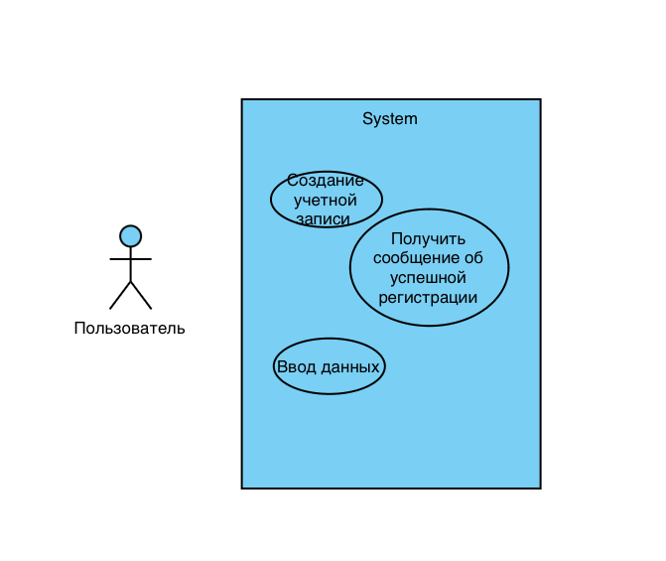
Вариант использования 1: Регистрация нового пользователя
Пользователь заходит на сайт или в мобильное приложение.
Пользователь выбирает функцию "Регистрация".
Пользователь вводит свои данные (имя, email, пароль, телефон, адрес доставки).
Система проверяет корректность введённых данных.
В случае успеха, система создает аккаунт и сообщает о успешной регистрации.
Пользователь входит в систему под созданными учетными данными.

Slide 6
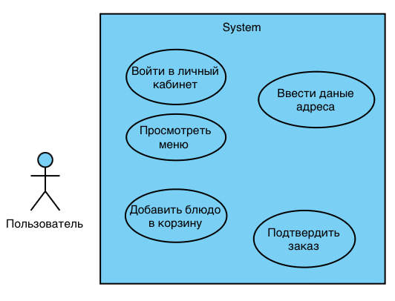
Вариант использования 2: Создание нового заказа
Пользователь авторизован и зашёл в систему.
Пользователь просматривает меню блюд.
Пользователь выбирает блюда, добавляет их в корзину.
Пользователь переходит к оформлению заказа.
Вводит или подтверждает адрес доставки.
Система отображает итоговую сумму.
Пользователь подтверждает заказ.
Система сохраняет заказ и переходит к оплате

Slide 7
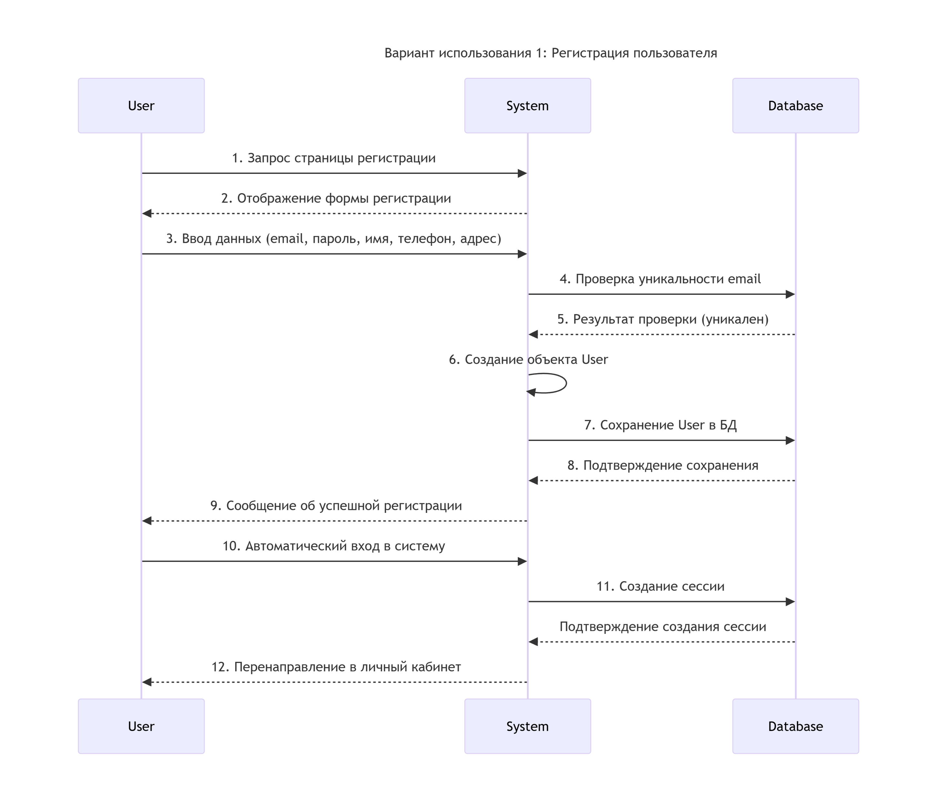
Диаграмма последовательности - Регистрация пользователя
Предусловие: Пользователь не авторизован в системе
Постусловие: В системе создан новый аккаунт, пользователь авторизован

Slide 8
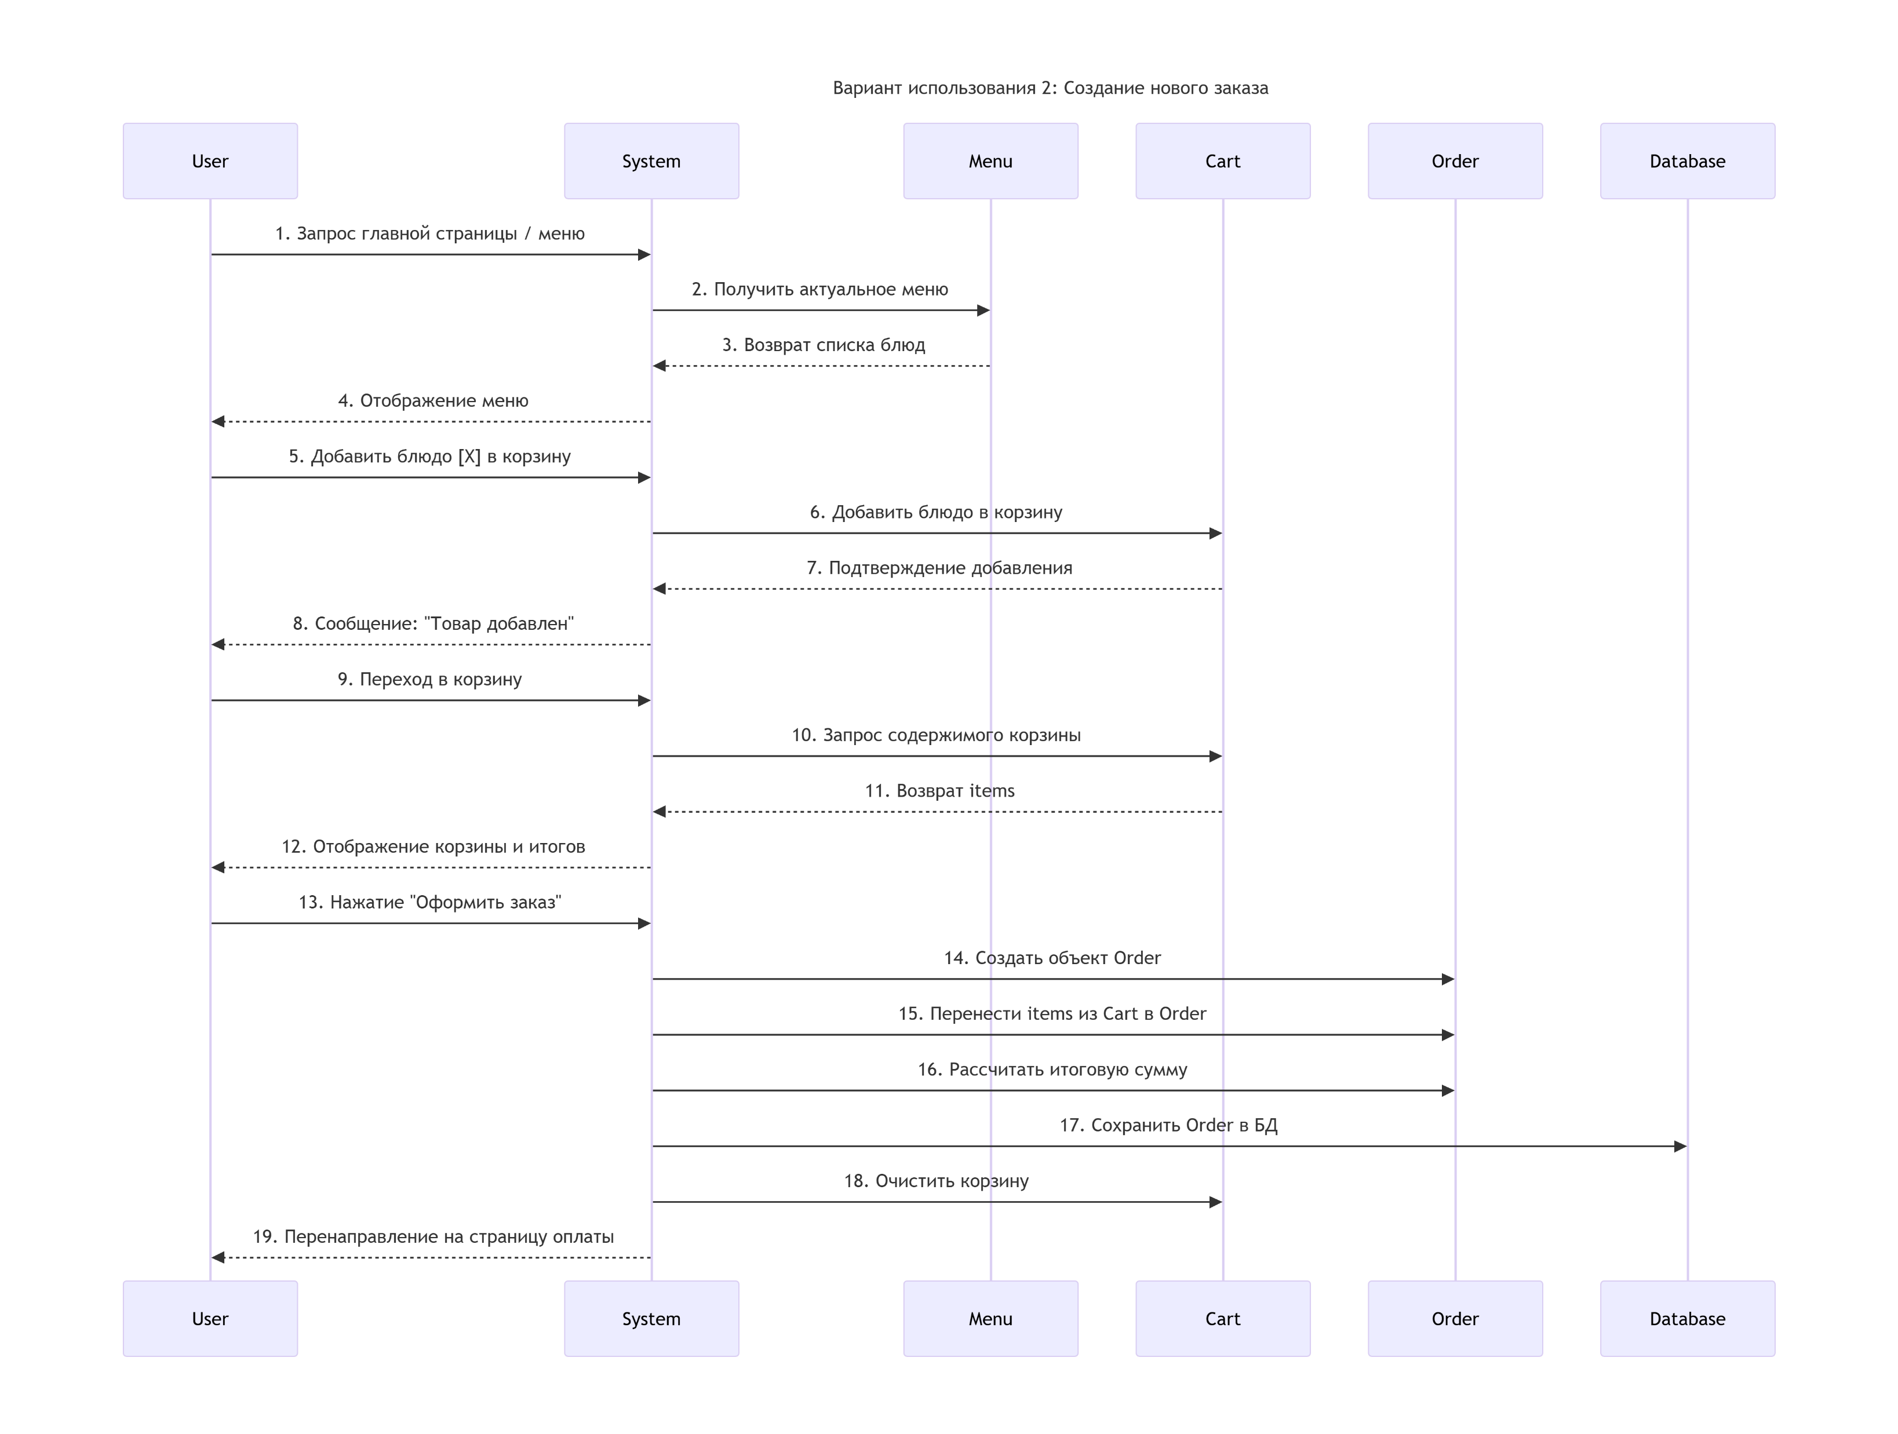
Диаграмма последовательности – Создание заказа
Предусловие: Пользователь авторизован в системе
Постусловие: В системе создан новый заказ со статусом "Ожидает оплаты"

Slide 9
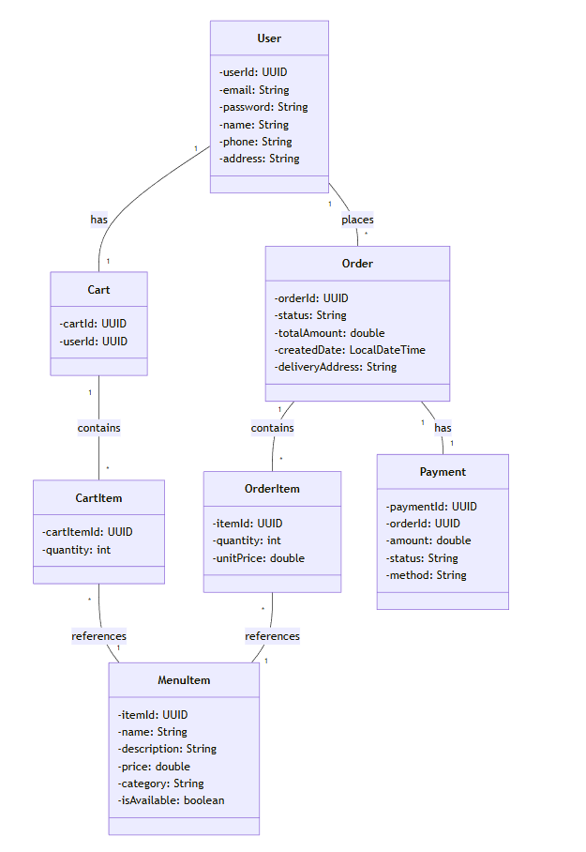
Исходная модель классов (Аналитическая)

Slide 10
Основные классы:
User - пользователь системы с базовыми данными
Cart - корзина покупок пользователя
CartItem - элемент корзины с количеством
MenuItem - блюдо в меню с описанием и ценой
Order - оформленный заказ
OrderItem - позиция в заказе
Payment - информация об оплате
Отношения:
Пользователь имеет одну корзину
Пользователь размещает много заказов
Корзина содержит много элементов
Заказ содержит много позиций
Элементы корзины и позиции заказа ссылаются на MenuItem
Заказ имеет одну оплату
Особенности аналитической модели:
Простые типы данных (String, double)
Базовые атрибуты без методов
Простые ассоциации без указания типа отношений
Отсутствуют перечисления и сложные типы

Slide 11
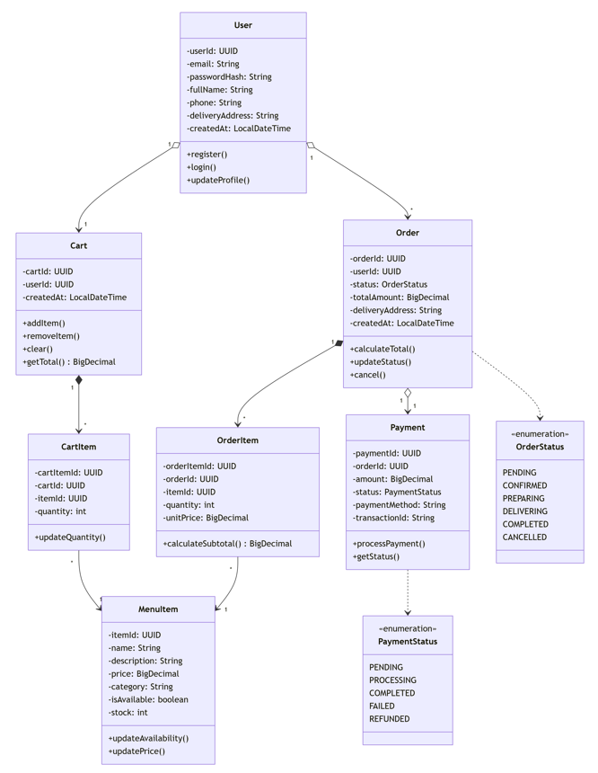
Уточненная проектная модель классов

Slide 12
Улучшения в проектной модели
1. Уточнение имен и типов данных:
password → passwordHash (безопасное хранение)
name → fullName (уточнение)
address → deliveryAddress (контекст)
double → BigDecimal (точность денежных операций)
2. Добавлены методы:
Бизнес-логика из диаграмм последовательности
Операции управления состоянием
Методы расчета сумм
3. Уточнены отношения:
Композиция: Order-OrderItem, Cart-CartItem
Агрегация: User-Order, User-Cart, Order-Payment
Ассоциация: CartItem-MenuItem, OrderItem-MenuItem
4. Добавлены перечисления:
OrderStatus - статусы заказа
PaymentStatus - статусы оплаты

Slide 13
Результаты итерации
Построены диаграммы последовательности для основных вариантов использования
Преобразована аналитическая модель в проектируемую
Уточнены типы данных, методы и отношения

